Slide 1

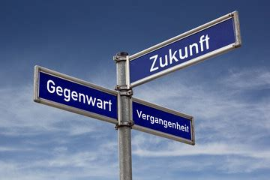
Herzlich willkommen
am
Historischen Institut!
Prof. Dr. Bettina Brockmeyer
Dr. Monika Rox-Helmer
Kurzvorträge Geschichte Lehramt
FACHBEREICH 04 ■ GESCHICHTS- UND KULTURWISSENSCHAFTEN ■ PROFESSUR FÜR DIDAKTIK DER GESCHICHTE

Slide 2

Ablauf und Inhalte des Kurzvortrags
Das Historische Institut
Die zwei Standbeine der Geschichtslehrkraft: Fachwissenschaft und Fachdidaktik: Kurzer Überblick über den Studienverlauf im Lehramtsstudium
Wie wähle ich Veranstaltungen aus?
Planung des ersten Studienjahres im Kontext der ersten drei bis vier Semester
Sprachanforderungen
Weitere Beratungs-, Informationsmöglichkeiten
Fragen
Prof. Dr. Bettina Brockmeyer
Dr. Monika Rox-Helmer
Kurzvorträge Geschichte Lehramt
FACHBEREICH 04 ■ GESCHICHTS- UND KULTURWISSENSCHAFTEN ■ PROFESSUR FÜR DIDAKTIK DER GESCHICHTE

Slide 3

Das Historische Institut - Studiengänge
Lehramt
Lehramt an Grundschulen (L1) im Rahmen ‚Sachunterricht‘
Lehramt an Haupt- und Realschulen (L2); auch im Rahmen des Lehramtes an Förderschulen (L5)
Lehramt an Gymnasien (L3); auch im Rahmen von BBB
Bachlor
BA Geschichte
BA Fachjournalistik Geschichte
BA Osteuropäische Geschichte
Master
MA Geschichte
MA Geschichts- und Kulturwissenschaften
MA Fachjournalistik Geschichte
MA Osteuropäische Geschichte
MA Interdisziplinäre Studien zum östlichen Europa
Prof. Dr. Bettina Brockmeyer
Dr. Monika Rox-Helmer
Kurzvorträge Geschichte Lehramt
FACHBEREICH 04 ■ GESCHICHTS- UND KULTURWISSENSCHAFTEN ■ PROFESSUR FÜR DIDAKTIK DER GESCHICHTE

Slide 4


Das Historische Institut - Professuren
Epochenprofessuren:
Professuren mit systematischer bzw. regionaler Ausrichtung:
Alte Geschichte
Mittelalterliche Geschichte
Geschichte der Frühen Neuzeit
Neuere Geschichte des 19. und 20. Jahrhunderts
Zeitgeschichte
Deutsche Landesgeschichte/Geschichte des Spätmittelalters
Osteuropäische Geschichte, Ostmitteleuropäische Geschichte, Südosteuropäische Geschichte
Fachjournalistik Geschichte
Didaktik der Geschichte
Prof. Dr. Bettina Brockmeyer
Dr. Monika Rox-Helmer
Kurzvorträge Geschichte Lehramt
FACHBEREICH 04 ■ GESCHICHTS- UND KULTURWISSENSCHAFTEN ■ PROFESSUR FÜR DIDAKTIK DER GESCHICHTE

Slide 5

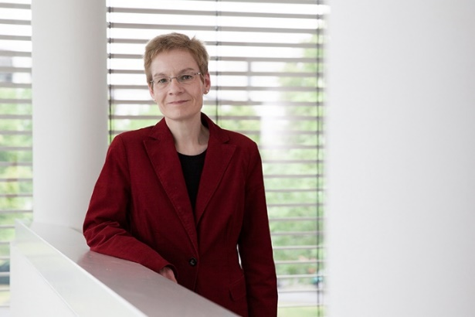
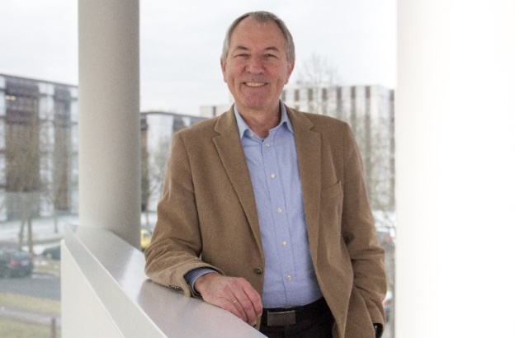

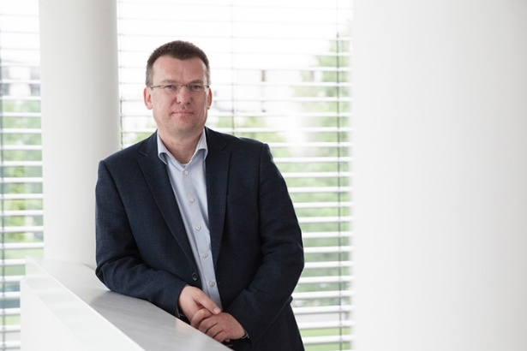
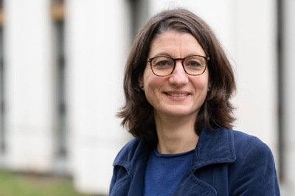
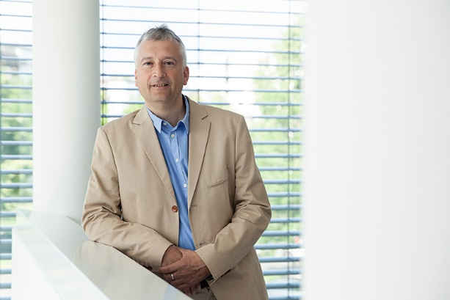
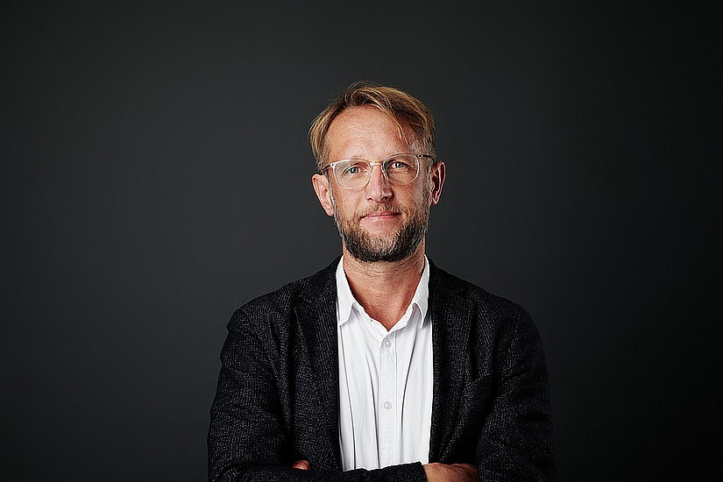
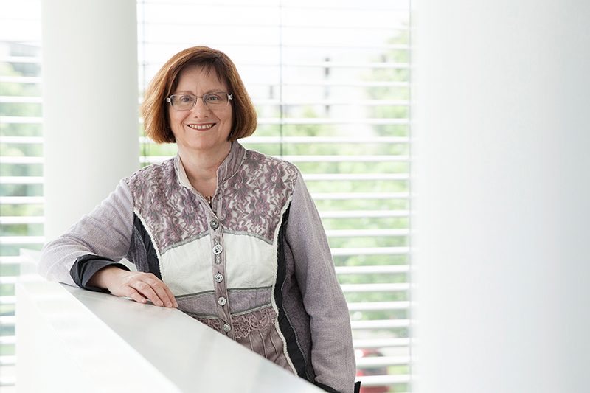
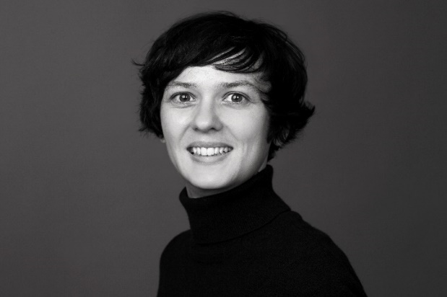
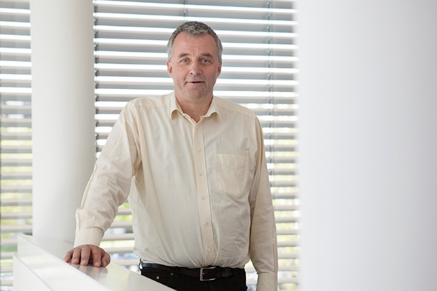
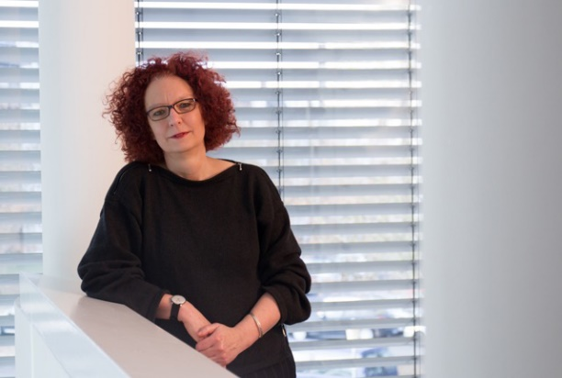
Prof. Dr. Karen Piepenbrink
Alte Geschichte
Prof. Dr. Horst Carl
Frühe Neuzeit
Prof. Dr. Nicole Immig
Südosteuropäische Geschichte
Prof. Dr. Stefan Tebruck
Mittelalter
Prof. Dr. Bettina Brockmeyer
Neuere Geschichte
Prof. Dr. Thomas M. Bohn
Osteuropäische Geschichte
Prof. Dr. Christian Heuer
Didaktik der Geschichte
Prof. Dr. Christine Reinle
Deutsche Landesgeschichte
Prof. Dr. Hannah Ahlheim
Zeitgeschichte
Prof. Dr. Hans-Jürgen Bömelburg
Osteuropäische Geschichte
Prof. Dr. Ulrike Weckel
Fachjournalistik Geschichte
Notes:
Aktualisieren und korrigieren

Slide 6

Die zwei Standbeine einer Geschichtslehrkraft
Was und wie kann man mit, aus oder an der Geschichte lernen?
Fachwissenschaft und Fachdidaktik
als Bestandteile des Lehramtsstudiums
Prof. Dr. Bettina Brockmeyer
Dr. Monika Rox-Helmer
Kurzvorträge Geschichte Lehramt
FACHBEREICH 04 ■ GESCHICHTS- UND KULTURWISSENSCHAFTEN ■ PROFESSUR FÜR DIDAKTIK DER GESCHICHTE

Slide 7

Geschichte L2 und L5: alle Module
Fachwissenschaft
Fachdidaktik
Grundlagenmodule
  Alte Geschichte (P)
  Mittelalterliche Geschichte (P)
  Neuere und Neueste Geschichte A oder B (WP)
Vertiefungsmodule (WP)
  Alte Geschichte oder Mittelalterliche Geschichte oder Neuere/Neueste Geschichte
Theorie I: Didaktik (P)
Pragmatik: Didaktik und Fachwissenschaft (P)
Theorie des Historischen Lehrens und Lernens oder Geschichtskultur (WP)
Praxissemester
Prof. Dr. Bettina Brockmeyer
Dr. Monika Rox-Helmer
Kurzvorträge Geschichte Lehramt
FACHBEREICH 04 ■ GESCHICHTS- UND KULTURWISSENSCHAFTEN ■ PROFESSUR FÜR DIDAKTIK DER GESCHICHTE

Slide 8
 | Modulbezeichnung / Modulcode | CP | Semester
 |  |  | 1 | 2 | 3 | 4 | 5 | 6
Pflichtmodule | Grundlagenmodul Alte Geschichte | 6 | VL
 |  |  | PS
 | Grundlagenmodul Mittelalterliche Geschichte | 6 |  | VL
 |  |  |  | PS
Wahlpflichtmodul 1 aus 2 | Grundlagenmodul Neuzeit A (VL Neuere Geschichte / PS Frühe Neuzeit) | 6 |  |  | VL
 |  |  |  |  | PS
 | Grundlagenmodul Neuzeit B (VL Frühe Neuzeit / PS Neuere Geschichte) | 6 |  |  | VL
 |  |  |  |  | PS
Pflichtmodul | Theorie I Didaktik | 6 | VL
 |  |  | PS
Pflichtmodul | Pragmatik – Didaktik und Fachwissenschaft | 9 |  |  | PS
 |  |  |  |  | PS
Wahlpflicht 1 aus 2 | Theorie des Historischen Lehrens und Lernens | 9 |  |  |  |  | HS
 |  |  |  |  |  |  | OS
 | Geschichtskultur | 9 |  |  |  |  | HS
 |  |  |  |  |  |  | OS
Wahlpflicht 1 aus 3 | Vertiefungsmodul Alte Geschichte | 9 |  |  |  | VL
 |  |  |  |  |  | HS
 | Vertiefungsmodul Mittelalterliche Geschichte | 9 |  |  |  | VL
 |  |  |  |  |  | HS
 | Vertiefungsmodul Neuere/Neueste Geschichte | 9 |  |  |  | VL
 |  |  |  |  |  | HS
Praxissemester | Praxissemester im Lehramt für L2/L3 und L5 | 18 |  |  |  |  | PrSe (V) | PrSe (D/A)
 |  |  |  |  |  |  | S | S
Nur ein kurzer Blick auf alles…

Slide 9
Geschichte L3 und BBB: alle Module
Fachwissenschaft
Fachdidaktik
Grundlagenmodule
  Alte Geschichte (P)
  Mittelalterliche Geschichte 1 (P)
  Mittelalterliche Geschichte 2 (P)
  Frühe Neuzeit oder Neuere und Neueste Geschichte A oder B (WP)
  Frühe Neuzeit oder Neuere und Neueste Geschichte (WP)
Vertiefungsmodule
  Alte Geschichte oder Mittelalterliche Geschichte (WP)
  Neuere und Neueste Geschichte (P)
  Alte Geschichte oder Mittelalterliche Geschichte oder Neuere und Neueste Geschichte(WP)
Theorie I: Didaktik (P)
Pragmatik: Didaktik und Fachwissenschaft (P)
Theorie des Historischen Lehrens und Lernens oder Geschichtskultur (WP)
Praxissemester (WP)
Prof. Dr. Bettina Brockmeyer
Dr. Monika Rox-Helmer
Kurzvorträge Geschichte Lehramt
FACHBEREICH 04 ■ GESCHICHTS- UND KULTURWISSENSCHAFTEN ■ PROFESSUR FÜR DIDAKTIK DER GESCHICHTE

Slide 10
 | Modulbezeichnung/ Modulcode | LP | Semester
 |  |  | 1 | 2 | 3 | 4 | 5 | 6 | 7 | 8
Pflichtmodule | Grundlagenmodul Alte Geschichte | 6 | VL
 |  |  | PS
 | Grundlagenmodul Mittelalterliche Geschichte 1 | 6 |  |  | VL
 |  |  |  |  | Ü
 | Grundlagenmodul Mittelalterliche Geschichte 2 | 6 |  |  | PS
 |  |  |  |  | Ü
Wahlpflichtmodul (A) 1 aus 2 | Grundlagenmodul Frühe Neuzeit 1 | 6 | VL
 |  |  | Ü
 | Grundlagenmodul Neuere und Neueste Geschichte 1 | 6 |  | VL
 |  |  |  | Ü
Wahlpflichtmodul: Wenn in (A) L3-04 gewählt wurde, muss L3-07 gewählt werden, wenn in (A) L3-05 gewählt wurde, muss L3-06 gewählt werden. | Grundlagenmodul Frühe Neuzeit 2 | 6 | PS
 |  |  | Ü
 | Grundlagenmodul Neuere und Neueste Geschichte 2 | 6 |  | PS
 |  |  |  | Ü
Pflichtmodul | Grundlagenmodul Theorie I Didaktik | 6 | VL
 |  |  | PS
Pflichtmodul | Pragmatik Didaktik und Fachwissenschaft | 9 |  |  | PS
 |  |  |  |  | PS
Wahlpflichtmodul 1 aus 2 | Vertiefungsmodul Theorie des historischen Lehrens und Lernens | 9 |  |  |  | HS
 |  |  |  |  |  | OS
 | Geschichtskultur | 9 |  |  |  | HS
 |  |  |  |  |  | OS
Wahlpflichtmodul 1 aus 2 | Vertiefungsmodul Alte Geschichte | 9 |  |  |  | VL
 |  |  |  |  |  | HS
 | Vertiefungsmodul Mittelalterliche Geschichte | 9 |  |  |  | VL
 |  |  |  |  |  | HS
Pflichtmodul | Vertiefungsmodul Neuere und Neueste Geschichte | 9 |  |  |  |  | VL
 |  |  |  |  |  |  | HS
Wahlpflichtmodul 1 aus 3 | Vertiefungsmodul Alte Geschichte | 9 |  |  |  |  | VL
 |  |  |  |  |  |  | HS
 | Vertiefungsmodul Mittelalterliche Geschichte | 9 |  |  |  |  | VL
 |  |  |  |  |  |  | HS
 | Vertiefungsmodul Neuere und Neueste Geschichte | 9 |  |  |  |  | VL
 |  |  |  |  |  |  | HS
Praxissemester | 04-Gesch- L 3-P 18 | 18 |  |  |  |  | PrSe V | PrSe D/A
 |  |  |  |  |  |  | S | S
Nur ein kurzer Blick auf alles…

Slide 11

Wie wähle ich meine Veranstaltungen aus?
Individuelle Bedürfnisse im Rahmen der Modulordnung auslohten!
Lassen Sie sich dabei von den Kommentaren im eVV und ihren Interessen leiten!
Beachten Sie die Prüfungsformen, die in den Modulen vorgesehen sind!
Nehmen Sie nicht den gegenwärtigen Lehrplan für die Schule als einziges Auswahlkriterium für Veranstaltungen!
eVV (elektronisches Vorlesungs-verzeichnis)
Prof. Dr. Bettina Brockmeyer
Dr. Monika Rox-Helmer
Kurzvorträge Geschichte Lehramt
FACHBEREICH 04 ■ GESCHICHTS- UND KULTURWISSENSCHAFTEN ■ PROFESSUR FÜR DIDAKTIK DER GESCHICHTE

Slide 12
Das erste Studienjahr im Kontext der ersten drei Semester L2/L5
Fachwissenschaft
Fachdidaktik
Grundlagenmodule
  Alte Geschichte (P)
  Mittelalterliche Geschichte (P)
  Neuere und Neueste Geschichte A oder B (WP)
Theorie I: Didaktik (P)
Pragmatik: Didaktik und Fachwissenschaft (P)
Prof. Dr. Bettina Brockmeyer
Dr. Monika Rox-Helmer
Kurzvorträge Geschichte Lehramt
FACHBEREICH 04 ■ GESCHICHTS- UND KULTURWISSENSCHAFTEN ■ PROFESSUR FÜR DIDAKTIK DER GESCHICHTE

Slide 13
Das erste Studienjahr im Kontext der ersten vier Semester L3
Fachwissenschaft
Fachdidaktik
Grundlagenmodule
  Alte Geschichte (P)
  Mittelalterliche Geschichte 1 (P)
  Mittelalterliche Geschichte 2 (P)
  4a. Frühe Neuzeit oder Neuere und Neueste Geschichte A oder B (WP)
  4b. Frühe Neuzeit oder Neuere und Neueste Geschichte (WP)
Theorie I: Didaktik (P)
Pragmatik: Didaktik und Fachwissenschaft (P)
Prof. Dr. Bettina Brockmeyer
Dr. Monika Rox-Helmer
Kurzvorträge Geschichte Lehramt
FACHBEREICH 04 ■ GESCHICHTS- UND KULTURWISSENSCHAFTEN ■ PROFESSUR FÜR DIDAKTIK DER GESCHICHTE

Slide 14

Fachwissenschaftliche Grundlagenmodule
Ein Modul besteht in der Regel aus einer Vorlesung und einer Übung/einem Proseminar
Prüfungsleistungen:
  Vorlesungen: Klausur (60 Minuten) oder mündliche Prüfung (15 Minuten) (unbenotet)
  Proseminare: Hausarbeit (Modulnote)
Inhalte und Kompetenzvermittlung
  inhaltliche Themenfelder der jeweiligen Epoche; zentrale Fragestellungen der jeweiligen Epoche
  Erwerb von Arbeitstechniken im Rahmen der historischen Methode für unterschiedliche Quellengattungen
  Kenntnisse von Hilfsmitteln und Umgang mit Grundlagenliteratur sowie Einarbeitung in den jeweiligen Forschungsstand
  Erarbeitung von Präsentationstechniken für Arbeitsergebnisse
  Orientierung in Forschungskontroversen
Für Details siehe Modulordnung
Prof. Dr. Bettina Brockmeyer
Dr. Monika Rox-Helmer
Kurzvorträge Geschichte Lehramt
FACHBEREICH 04 ■ GESCHICHTS- UND KULTURWISSENSCHAFTEN ■ PROFESSUR FÜR DIDAKTIK DER GESCHICHTE

Slide 15
Fachdidaktische Module
Theorie I: Didaktik: Vorlesung und Proseminar
  Prüfungsleistungen:
    Vorlesung: einzelne Aufgaben (als Essay zusammengefasst) oder Klausur
    Proseminar: Klausur (Modulnote)
  Inhalte und Kompetenzen:
    Grundlegende Theorien und Arbeitsweisen der Geschichtsvermittlung
    Reflexion von Zielsetzungen des historischen Lehrens und Lernens
    Medien und Methoden für den Geschichtsunterricht
Pragmatik I: zwei Seminare
  Seminar zum Projektunterricht oder zu fächerverbindendem Lernen
  Exkursionsseminar
  Prüfungsleistungen: Ausarbeitung von Lehr-/Lernszenarien oder Portfolio (Modulnote 50-50)
Für Details siehe Modulordnung
Prof. Dr. Bettina Brockmeyer
Dr. Monika Rox-Helmer
Kurzvorträge Geschichte Lehramt
FACHBEREICH 04 ■ GESCHICHTS- UND KULTURWISSENSCHAFTEN ■ PROFESSUR FÜR DIDAKTIK DER GESCHICHTE

Slide 16


Wo und wie melde ich mich für die Veranstaltungen an?
FlexNow: prüfungsrechtlich verbindliche Anmeldung
Stud.IP: Kommunikationsplattform für die Arbeit während des Semesters; Anmeldung dringend erforderlich!
WICHTIG:
  Die Anmeldung in FlexNow ist eine Anmeldung zur Prüfung!
  Wenn Sie nicht in FlexNow angemeldet sind, können Sie die Veranstaltung nicht mit einem Leistungsnachweis abschließen.
  Wenn Sie ein Seminar im Verlauf des Semesters aufgeben, unbedingt abmelden, sonst sind Sie durchgefallen!
Prof. Dr. Bettina Brockmeyer
Dr. Monika Rox-Helmer
Kurzvorträge Geschichte Lehramt
FACHBEREICH 04 ■ GESCHICHTS- UND KULTURWISSENSCHAFTEN ■ PROFESSUR FÜR DIDAKTIK DER GESCHICHTE

Slide 17

Sprachanforderungen L2/L5
  Grundsätzlich sind alle formalen Sprachanforderungen durch das Abitur abgedeckt
    In allen Seminaren können englischsprachige Texte vorkommen, je nach Thema auch französischsprachige
    In den Seminaren zur osteuropäischen Geschichte sind Kenntnisse in den slawischen Sprachen gern gesehen, aber keine Teilnahmevoraussetzung
  Sollten Sie ohne Abitur den Hochschulzugang bekommen haben, wenden Sie sich bitte an einen der Studien-Fachberater
Prof. Dr. Bettina Brockmeyer
Dr. Monika Rox-Helmer
Kurzvorträge Geschichte Lehramt
FACHBEREICH 04 ■ GESCHICHTS- UND KULTURWISSENSCHAFTEN ■ PROFESSUR FÜR DIDAKTIK DER GESCHICHTE

Slide 18

Sprachanforderungen L3/BBB
zwei Fremdsprachen (ist mit dem Abitur abgedeckt)
Latinum (Nachweis durch das Abiturzeugnis oder eine Zusatzprüfung)
  Sollten Sie ohne Abitur den Hochschulzugang bekommen haben, wenden Sie sich bitte an einen der Studien-Fachberater
Prof. Dr. Bettina Brockmeyer
Dr. Monika Rox-Helmer
Kurzvorträge Geschichte Lehramt
FACHBEREICH 04 ■ GESCHICHTS- UND KULTURWISSENSCHAFTEN ■ PROFESSUR FÜR DIDAKTIK DER GESCHICHTE

Slide 19

Für diejenigen L3/BBB-Studierenden, die bislang kein Latinum erworben haben, gilt:
Sie müssen Lateinkenntnisse im Umfang der Lateinkurse der JLU erwerben:
    „Latein I“ bis zum Ende des 2. Semesters
    „Latein II“ spätestens bis zu den Vertiefungsmodulen Alte oder Mittelalterliche Geschichte
Lateinkenntnisse gelten als Studienvoraussetzung.
  Deshalb: zu Beginn des Studiums auf das Nachholen dieser Sprachkenntnisse konzentrieren!
  Tipp: Gehen Sie dennoch in eine oder zwei Veranstaltungen in Geschichte, um die Motivation nicht zu verlieren und zu prüfen, ob das Ihr Fach ist!
Prof. Dr. Bettina Brockmeyer
Dr. Monika Rox-Helmer
Kurzvorträge Geschichte Lehramt
FACHBEREICH 04 ■ GESCHICHTS- UND KULTURWISSENSCHAFTEN ■ PROFESSUR FÜR DIDAKTIK DER GESCHICHTE

Slide 20

Beratungsmöglichkeiten
Im Fach Geschichte:
  Fachwissenschaft: Prof. Dr. Hans-Jürgen Bömelburg
    Beratungstermine nach Vereinbarung per Mail
    Email: Hans-Juergen.Boemelburg@geschichte.uni-giessen.de
  Fachdidaktik: Dr. Monika Rox-Helmer
    Sprechstunde regelmäßig: Mittwoch 13-15.00h; Anmeldung über Stud.IP
    Email: Monika.C.Rox-Helmer@geschichte.uni-giessen.de
      Spezielle Beratungsmöglichkeiten für Studienanfänger:
      Beratung auf dem Infomarkt der Studieneinführungswoche
      Weitere Beratungstermine nach Vereinbarung per Mail
Weiterer Studienangelegenheiten:
  Koordinatorin für Lehr- und Studienangelegenheiten: Sandra Hammamy
    Tel.: 0641-99-28005
    Email: sandra.hammamy@dekanat.fb04.uni-giessen.de
Prof. Dr. Bettina Brockmeyer
Dr. Monika Rox-Helmer
Kurzvorträge Geschichte Lehramt
FACHBEREICH 04 ■ GESCHICHTS- UND KULTURWISSENSCHAFTEN ■ PROFESSUR FÜR DIDAKTIK DER GESCHICHTE

Slide 21

Weitere Informationsmöglichkeiten
Die Homepage des Historischen Instituts: http://www.uni-giessen.de/fbz/fb04/institute/geschichte/
    Lehrende und ihre Kontaktdaten
    Aktuelle Termine, Neuigkeiten....
    Informationen zum Studium: Studiengänge, Fachberatung, Bafög
Die Homepage der Fachdidaktik Geschichte: http://www.uni-giessen.de/cms/fbz/fb04/institute/geschichte/didaktik/Informatione
    Lehrende und ihre Kontaktdaten
    Aktuelles
    Informationen zu einzelnen Modulen mit Hinweise auf Grundlagenliteratur oder Prüfungsleistungen
    Projekte, Forschungsarbeiten, Unterrichtsmaterialien....
Prof. Dr. Bettina Brockmeyer
Dr. Monika Rox-Helmer
Kurzvorträge Geschichte Lehramt
FACHBEREICH 04 ■ GESCHICHTS- UND KULTURWISSENSCHAFTEN ■ PROFESSUR FÜR DIDAKTIK DER GESCHICHTE

Slide 22

Wir danken Ihnen für Ihre Aufmerksamkeit
und
wünschen Ihnen
einen guten Start
in Ihr Geschichtsstudium!
Prof. Dr. Bettina Brockmeyer
Dr. Monika Rox-Helmer
Kurzvorträge Geschichte Lehramt
FACHBEREICH 04 ■ GESCHICHTS- UND KULTURWISSENSCHAFTEN ■ PROFESSUR FÜR DIDAKTIK DER GESCHICHTE

